Slide 1
Представления графов в компьютере
Борисенко Павел Дмитриевич
БИВТ-23-4 Репозиторий:
https://github.com/sadpablik/SearchTrees-heir-epresentationInAComputer

Slide 2
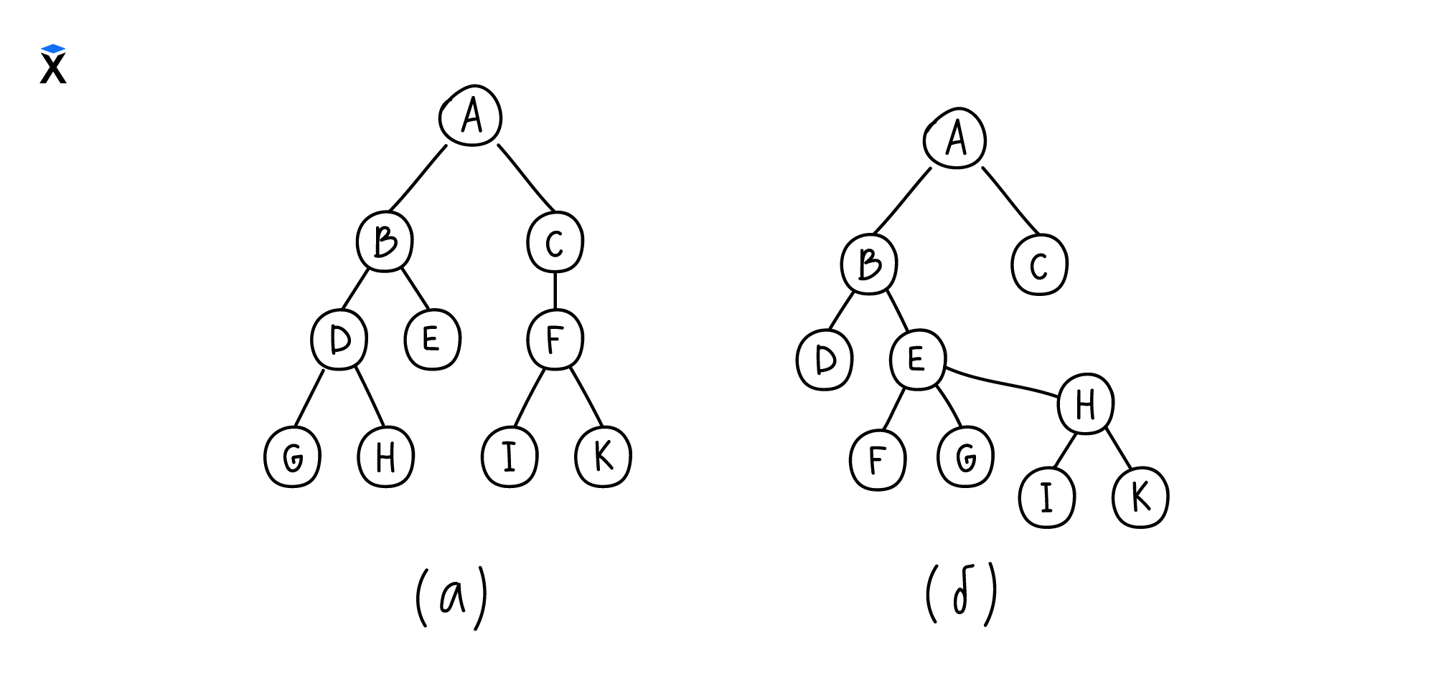
Что такое Binary Search Tree (BST)?
Binary Search Tree (BST) — это структура данных, которая представляет собой упорядоченное бинарное дерево.
Каждая вершина дерева содержит ключ, а также ссылки на два поддерева: левое (меньше ключа) и правое (больше ключа).
Используется для хранения данных, которые нужно быстро искать, вставлять или удалять.
Основное преимущество: операции выполняются за логарифмическое время в сбалансированном дереве.

Slide 3
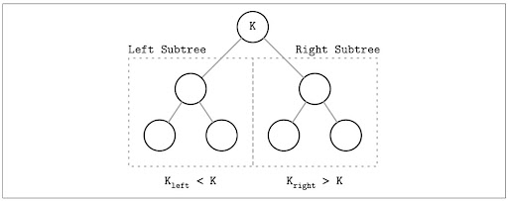
Теоретическое описание BST
Вставка:
Новый элемент помещается в правильное место, сохраняя упорядоченность дерева.
Алгоритм проходит от корня до листа, сравнивая ключи.
Поиск:
Для нахождения элемента сравнивается его ключ с текущим узлом.
Время выполнения: O(h), где h — высота дерева.
Удаление:
Удаление узла требует сохранения структуры дерева.
Возможны три случая: лист, узел с одним потомком, узел с двумя потомками.
Обход:
Инфиксный (симметричный) обход выводит элементы в отсортированном порядке.
Основные операции в BST

Slide 4
Сравнение BST с аналогичными структурами
BST vs. другие структуры данных
BST лучше подходит для приложений, где важна упорядоченность и простота реализации.
AVL Tree и красно-чёрные деревья эффективны для работы с большими наборами данных, так как гарантируют балансировку.
Хэш-таблицы выигрывают в скорости поиска и вставки, но не поддерживают упорядоченность.
Характеристика | BST | AVL Tree | Красно-чёрное дерево | Хэш-таблица
Скорость поиска | Oh) | O(log n) | O(log n) | O(1)
Упорядоченность данных | Да | Да | Да | Нет
Скорость вставки/удаления | O(h) | O(log n) | O(log n) | O(1)
Сложность реализации | Простая | Средняя | Сложная | Простая
Балансировка | Нет | Автоматическая | Автоматическая | Не требуется

Slide 5
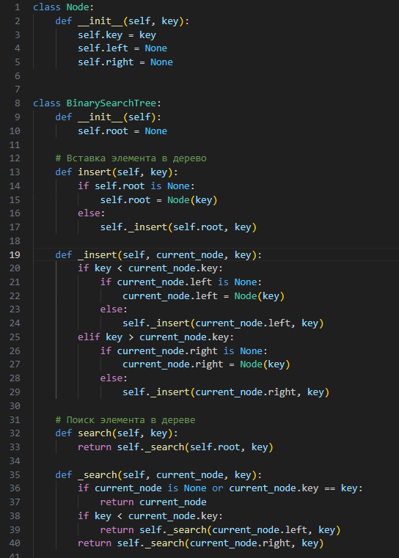
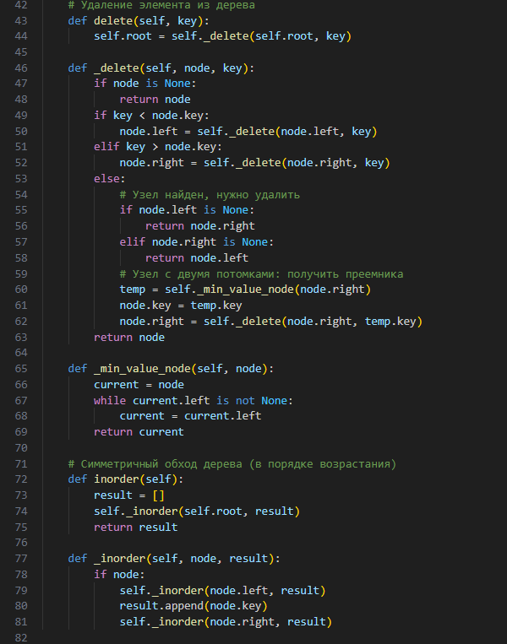
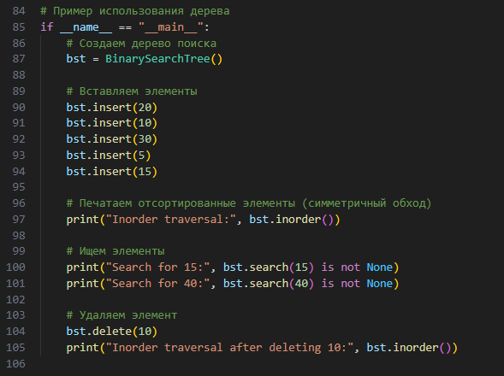
Реализация алгоритма на Python

Slide 6
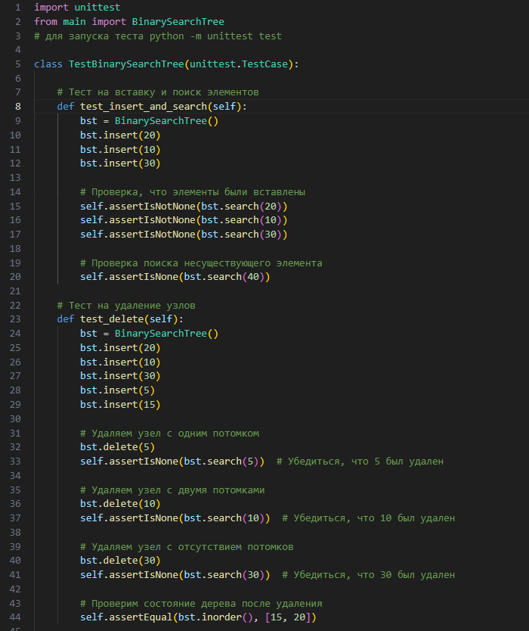

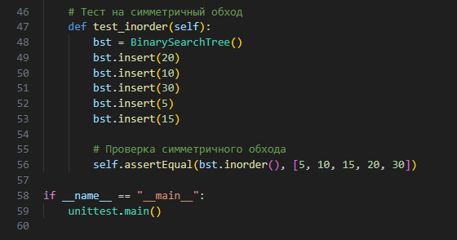
Тестирование

Slide 7
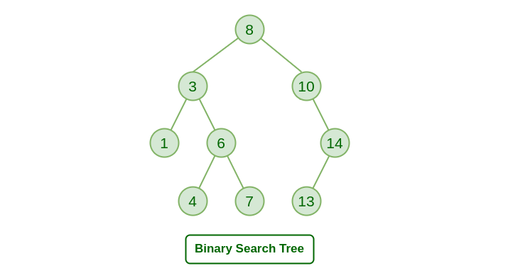
Заключение
Binary Search Tree (BST) — эффективная структура данных для хранения упорядоченной информации.
Позволяет быстро выполнять операции поиска, вставки и удаления.
Основная сложность — поддержание сбалансированности дерева для оптимальной производительности.
Используется в различных приложениях: базы данных, сетевые алгоритмы, обработка запросов.

Slide 8
Спасибо за внимание!
e-mail:m2302250@edu.misis.ru

